Slide 1
Una introducción a los: Grafos de Conocimiento
SICCS 2023
Sebastián Ferrada
sferrada.com
Basado en las slides originales de Aidan Hogan

Slide 2
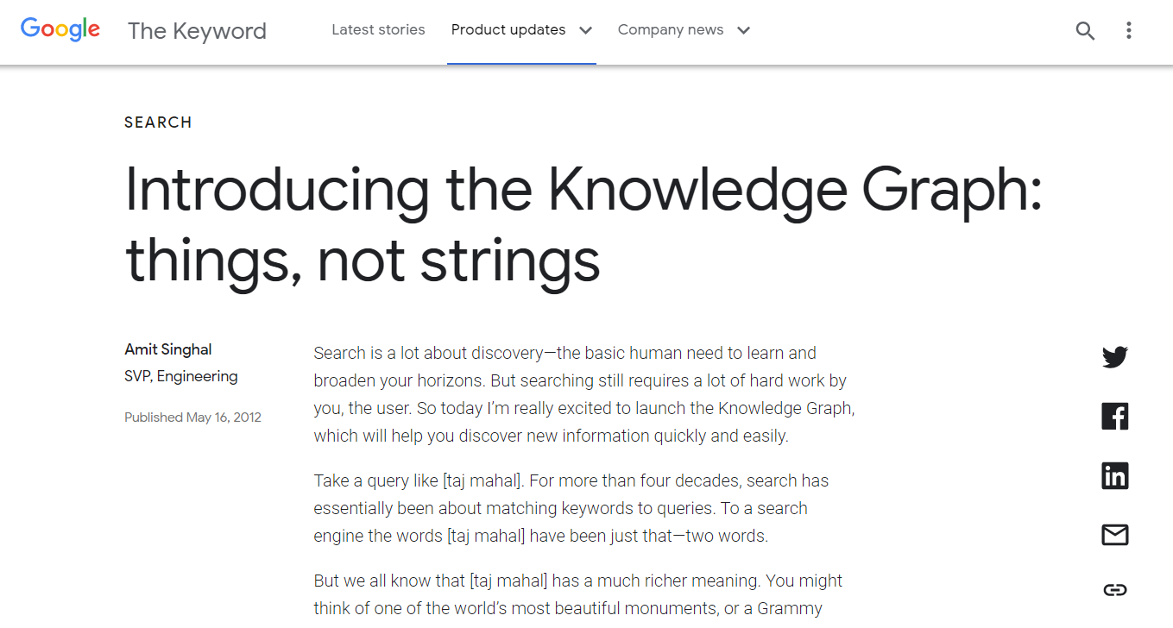
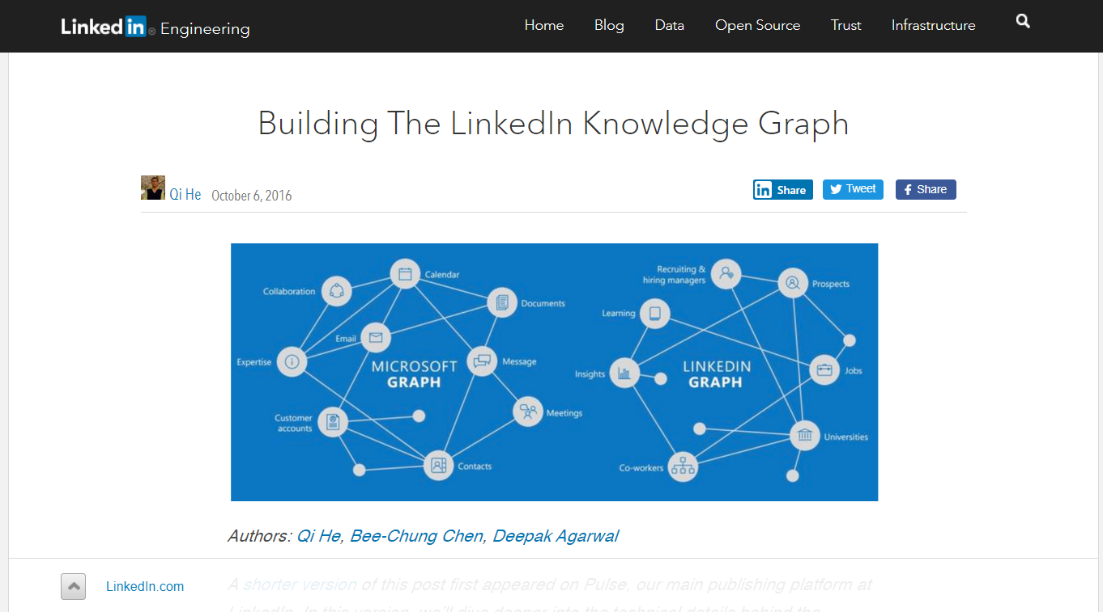
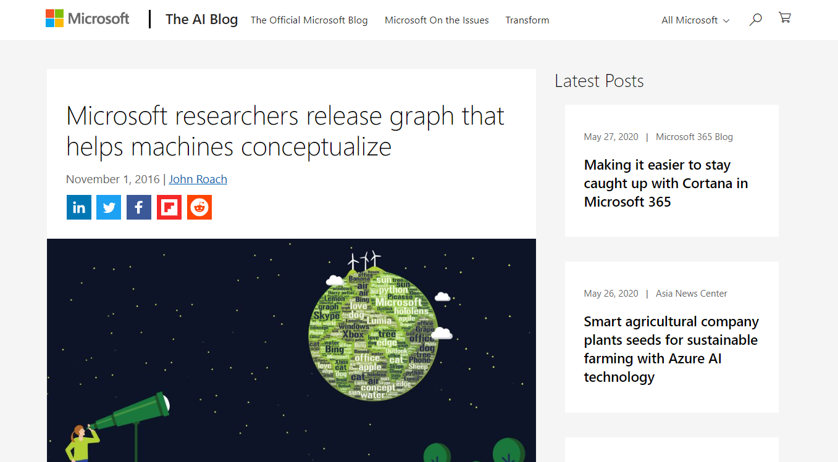
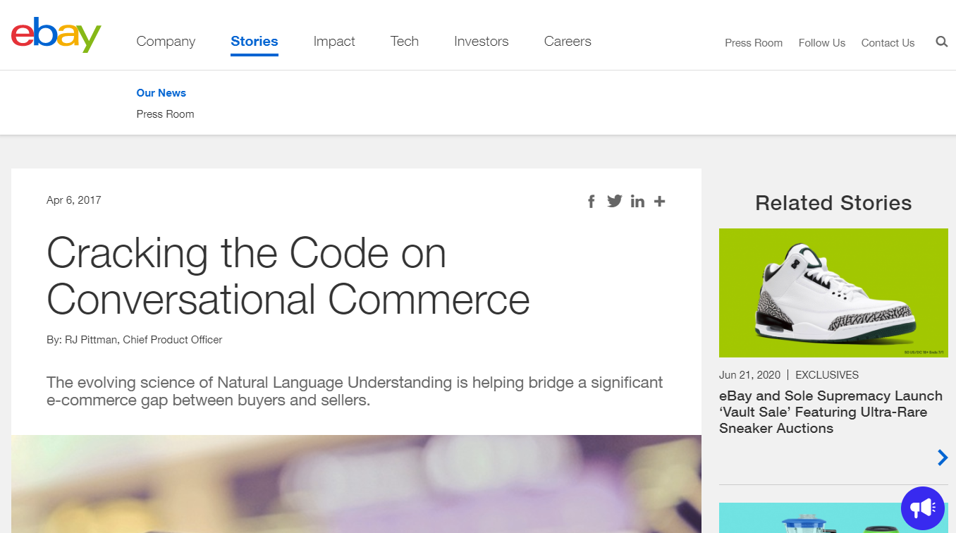
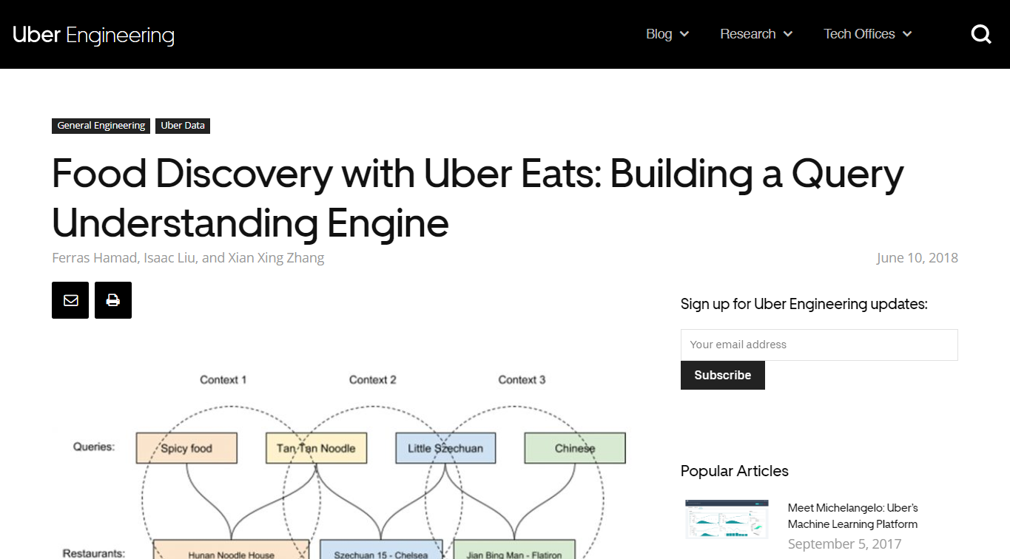
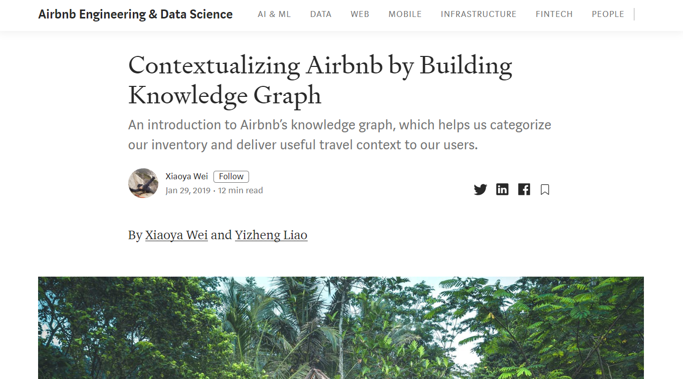

...

Slide 3
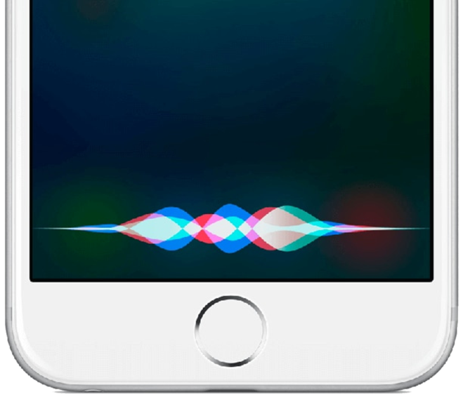
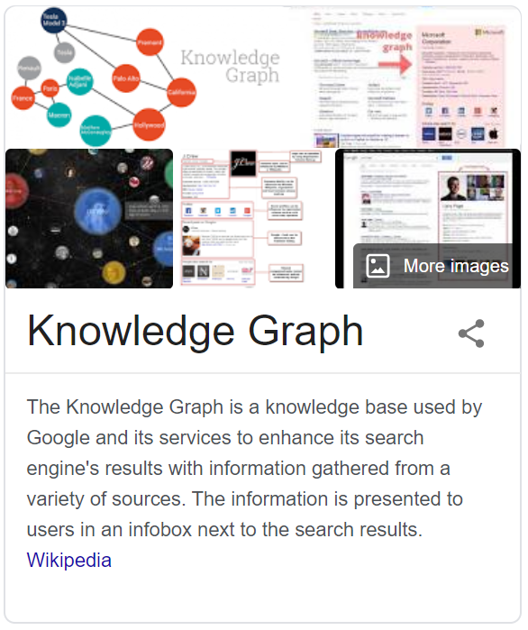
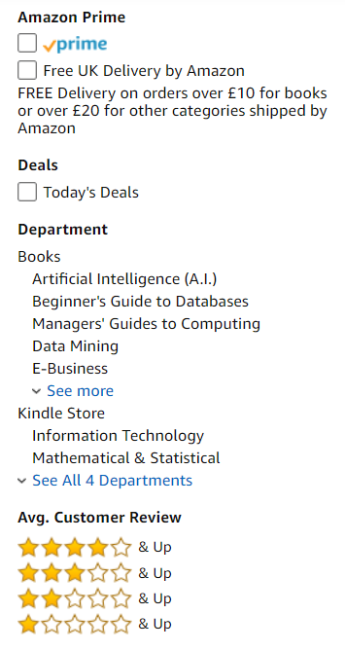
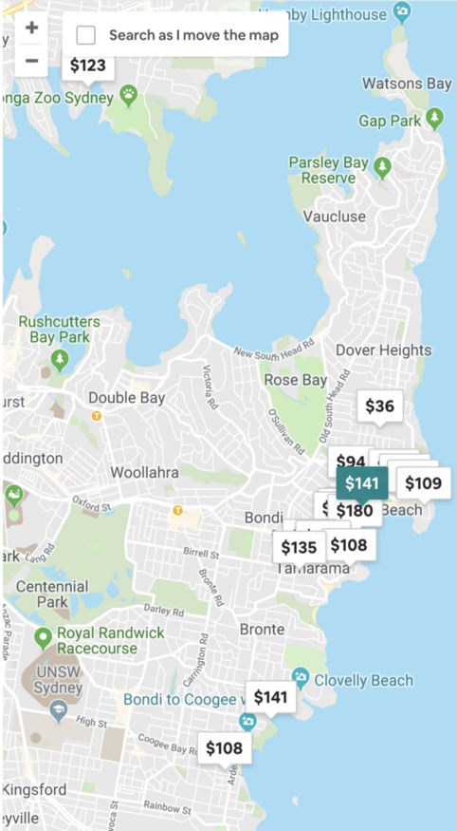



Slide 4







Slide 5
¿Qué es un “grafo de conocimiento”?

Slide 6
Un grafo de conocimiento…
“es un grafo de multiples relaciones compuesto de entidades como nodos y relaciones como diferentes tipos de aristas”
[Wang et al. 2014]

Slide 7
Un grafo de conocimiento…
“es una base de conocimiento estructurada como un grafo”
[Nickel et al. 2016]

Slide 8
Un grafo de conocimiento…
“adquiere e integra información en una ontología y aplica un razonador”
[Ehrlinger & Wöß. 2016]

Slide 9
Un grafo de conocimiento…
“describe principalmente rentidades del muldo real y sus inter-relaciones, organizado en un grafo
[Paulheim 2017]

Slide 10
Un grafo de conocimiento…
“es un modelo de datos semi-estructurado caracterizado por tres componentes:
(i) un componente extensional de base[…]
(ii) un componente intensional […];
(iii) un componente extensional derivado”
[Bellomarini et al. 2019]

Slide 11
Un grafo de conocimiento…
“describe objectos de interés y las conexiones entre ellos” y “provee un sustrato común de conocimiento dentro de una organización”
[Noy et al. 2019]

Slide 12
A knowledge graph …
“is a graph of knowledge”
[Hogan 2022]

Slide 13
¿Ejemplos de “grafos de conocimiento”?

Slide 14
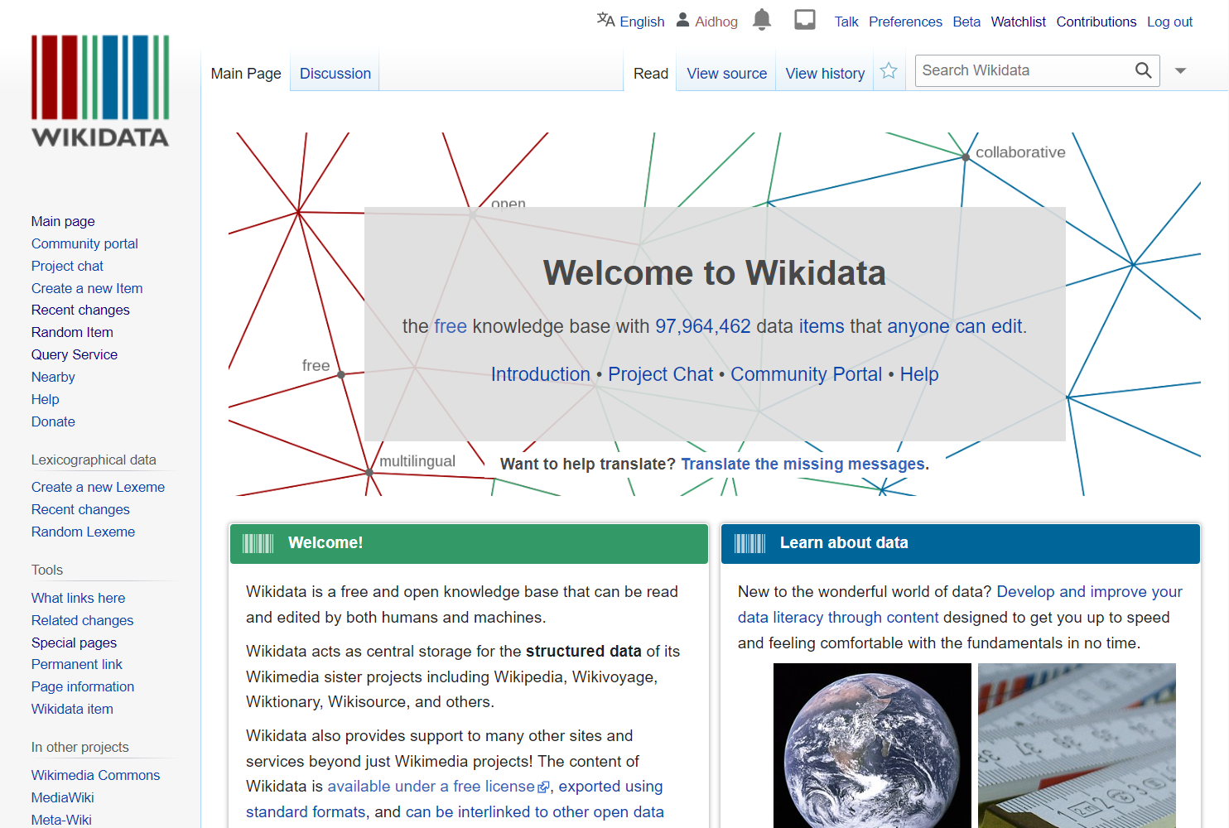
Wikidata: Wikipedia en un grafo

Slide 15
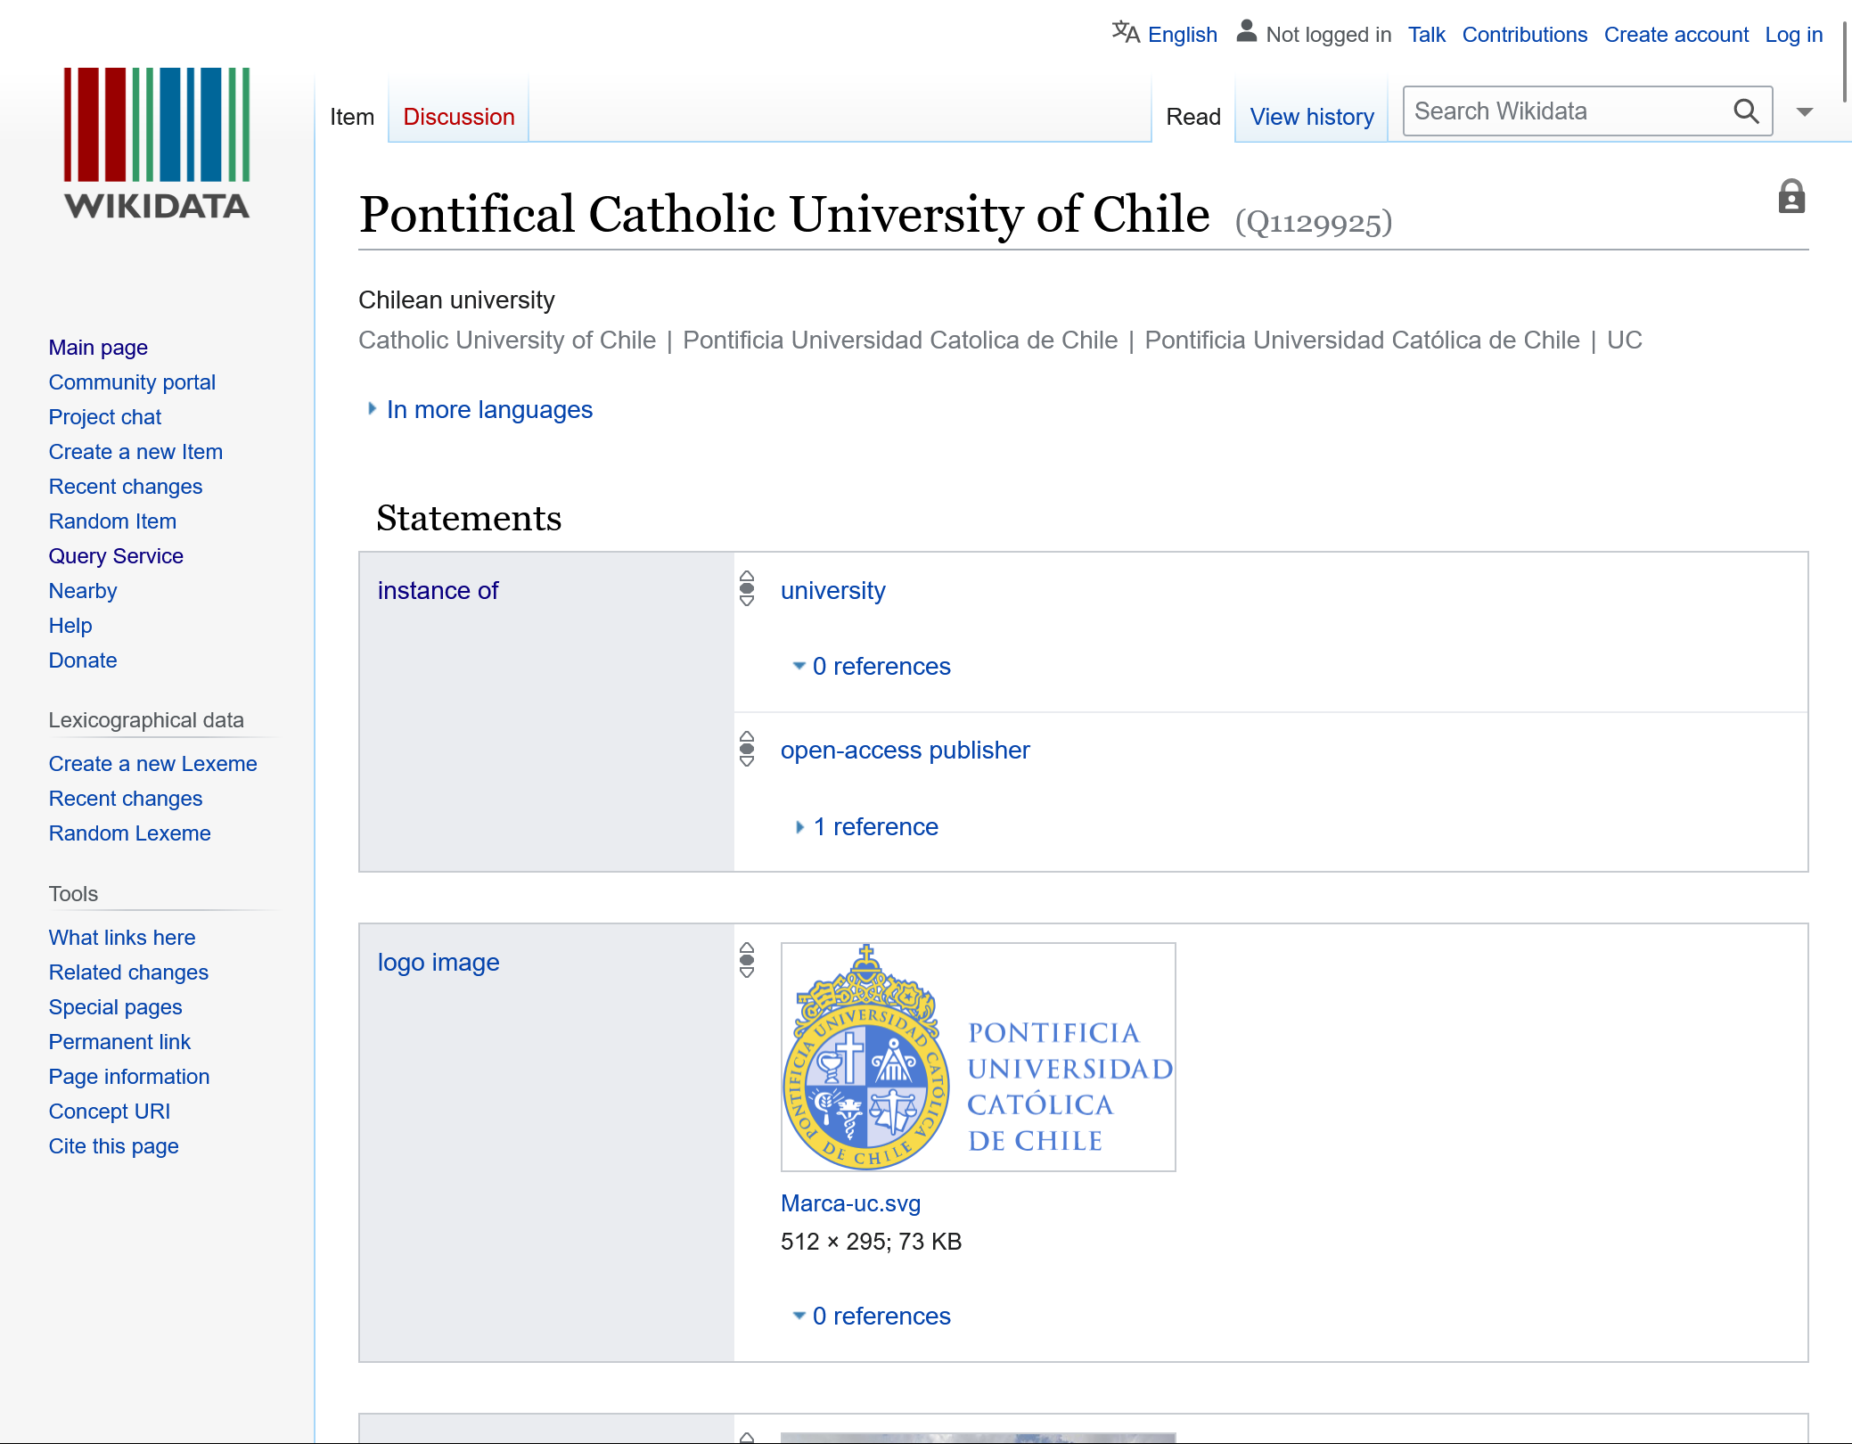
¿Qué tipos de entidades contiene?

Slide 16
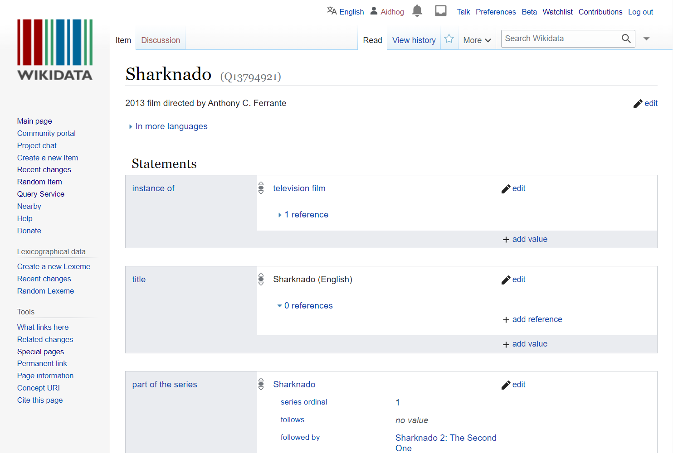
¿Qué tipos de entidades contiene?

Slide 17
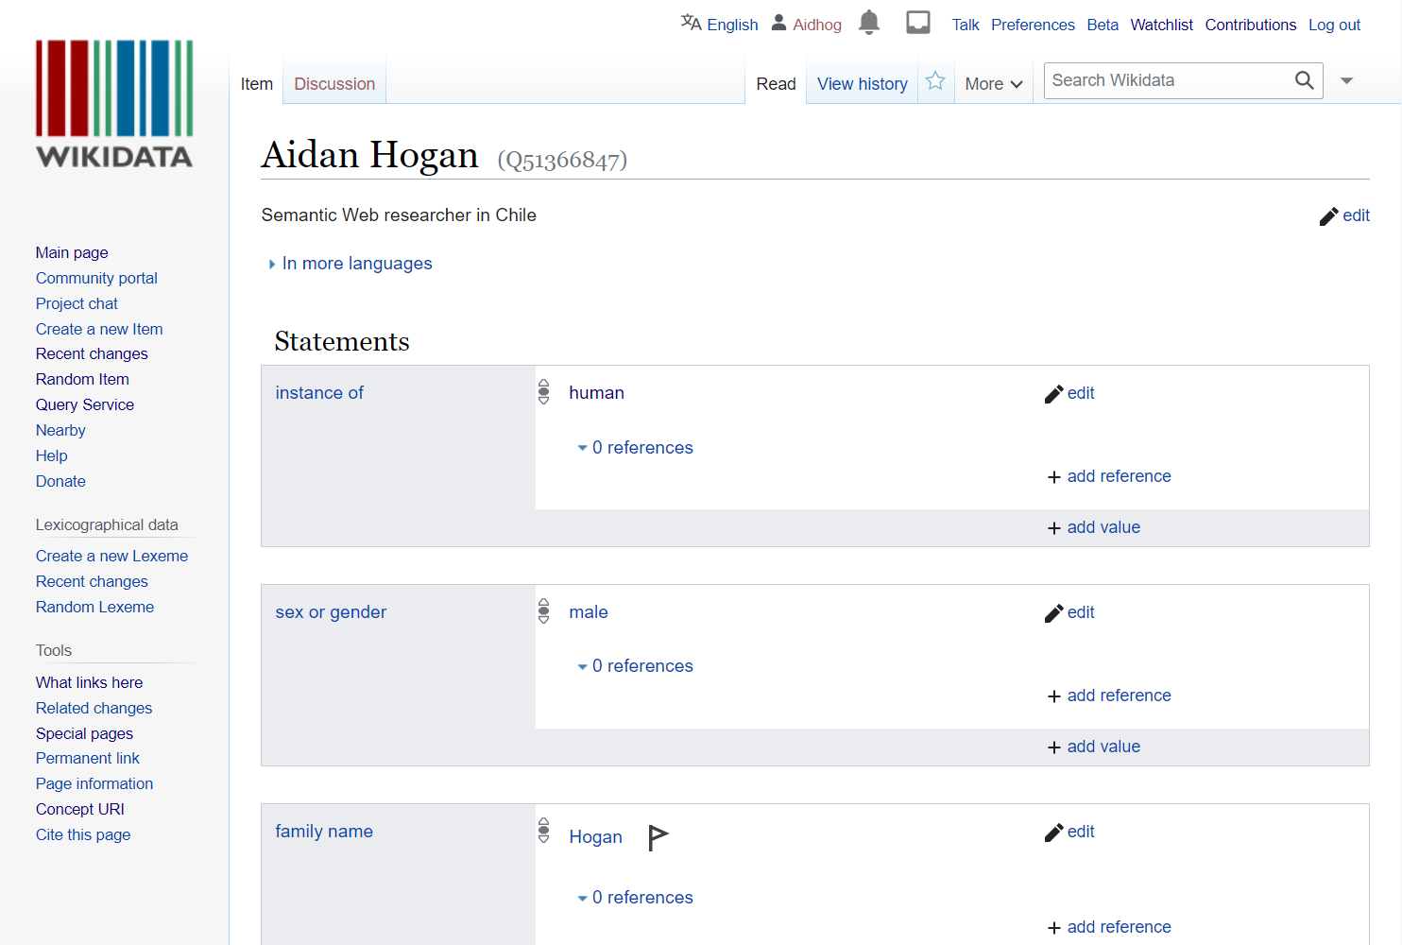
¿Qué tipos de entidades contiene?

Slide 18
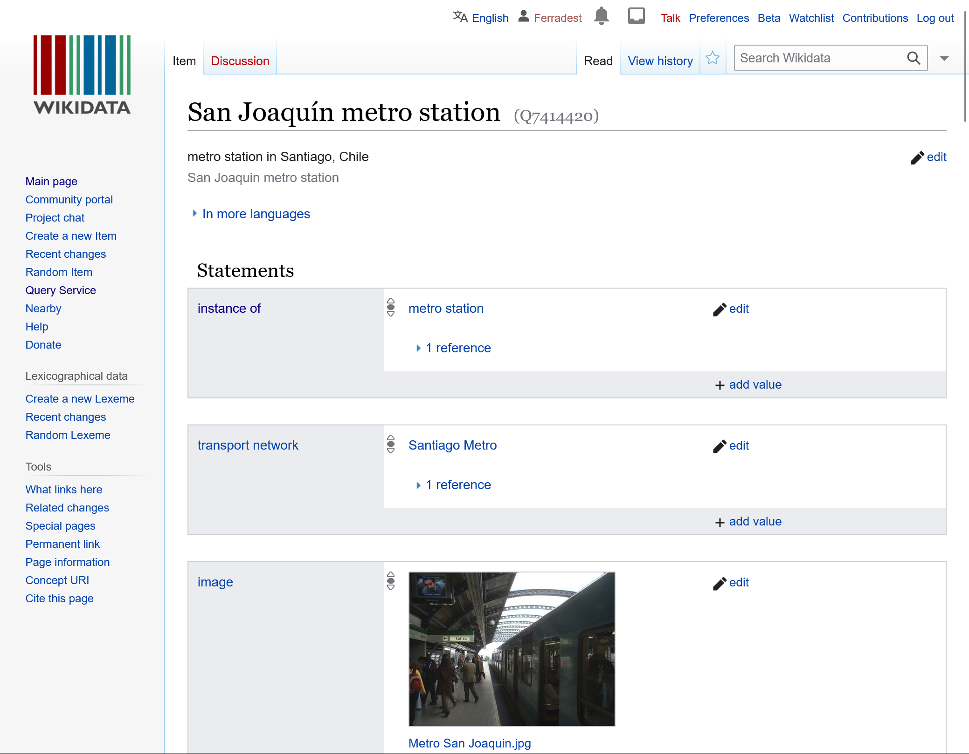
¿Qué tipos de entidades contiene?

Slide 19
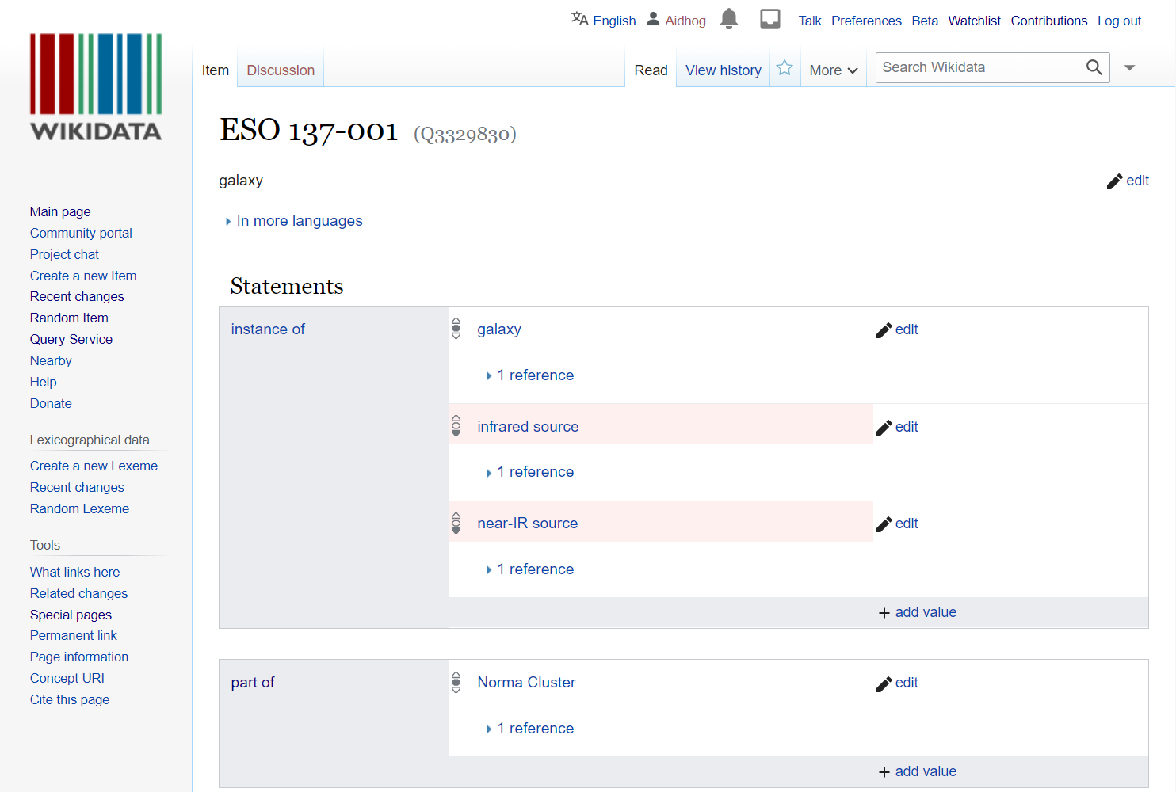
¿Qué tipos de entidades contiene?

Slide 20
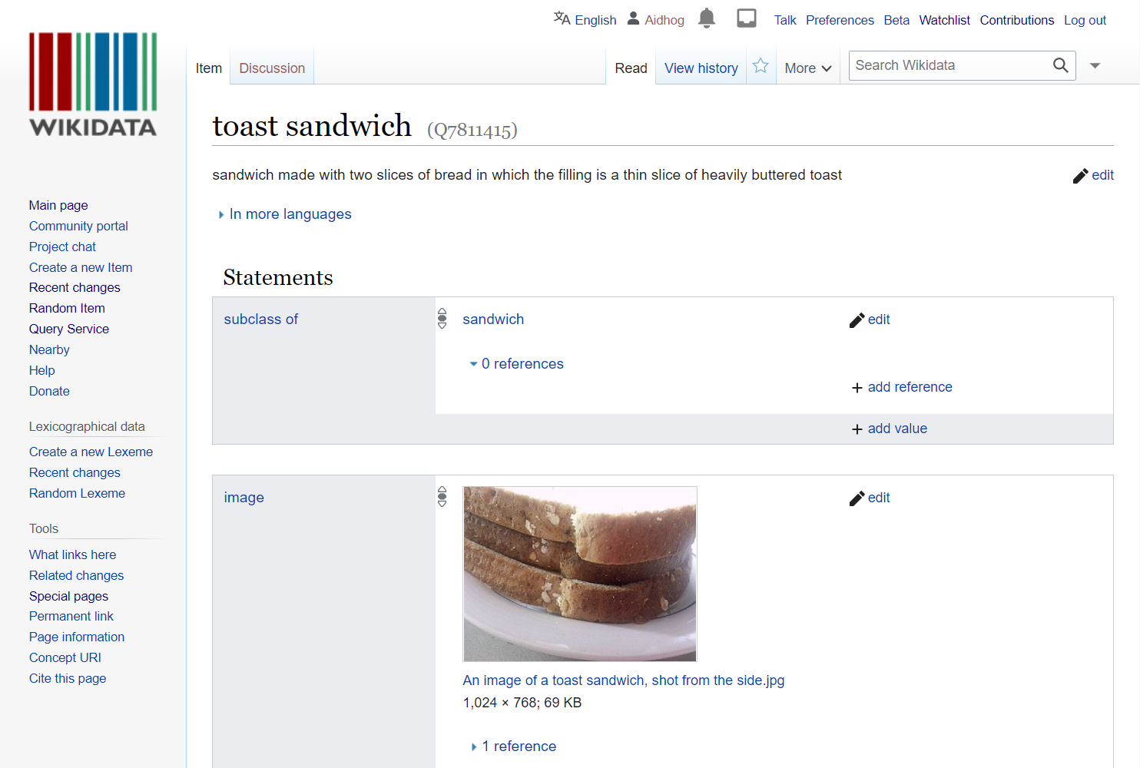
¿Qué tipos de entidades contiene?

Slide 21
¿Por qué esto es un grafo de conocimiento?

Slide 22
¿Por qué esto es un grafo de conocimiento?

Slide 23
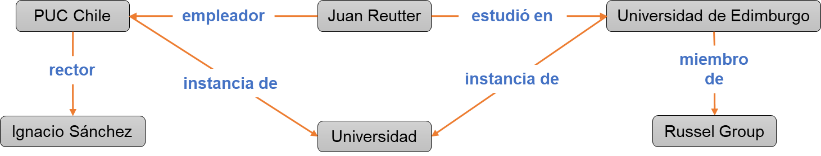
¿Por qué esto es un grafo de conocimiento?

Slide 24
text
text
Leonid Libkin
supervisor
empleador
PUC Chile
empleador
Juan Reutter
estudió en
Universidad de Edimburgo
rector
miembro de
instancia de
instancia de
Ignacio Sánchez
Universidad
Russel Group

Slide 25
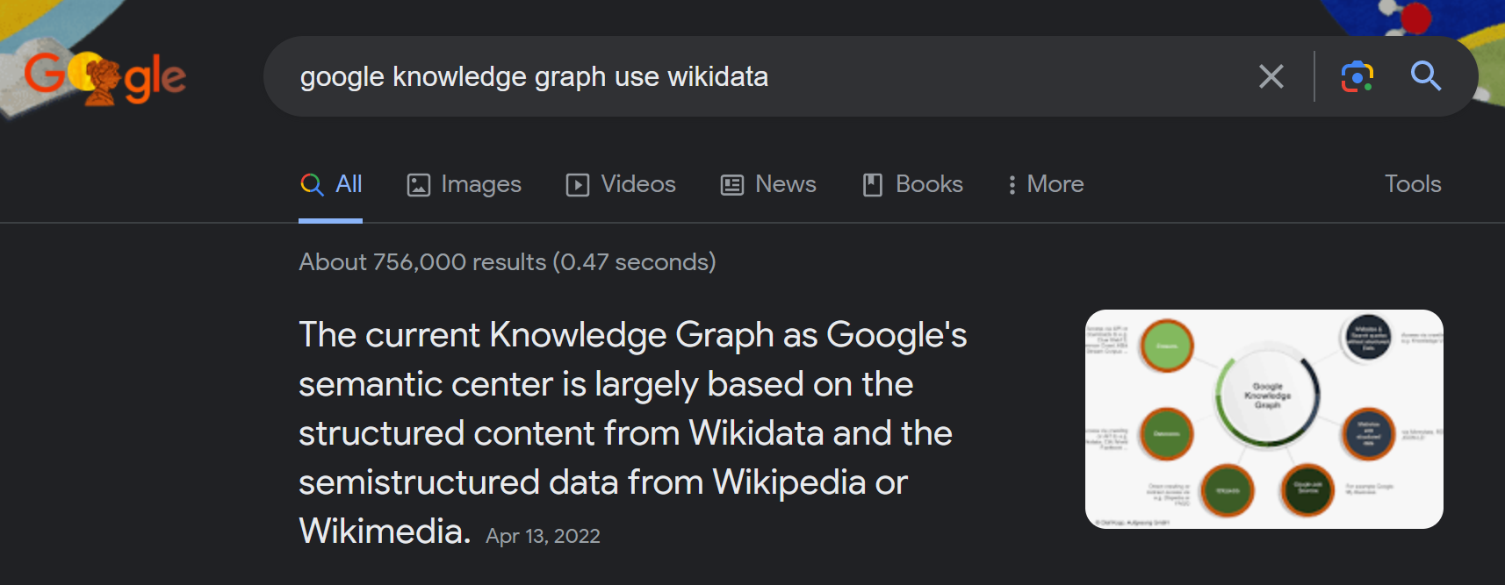
¿Dónde se usa Wikidata?

Slide 26
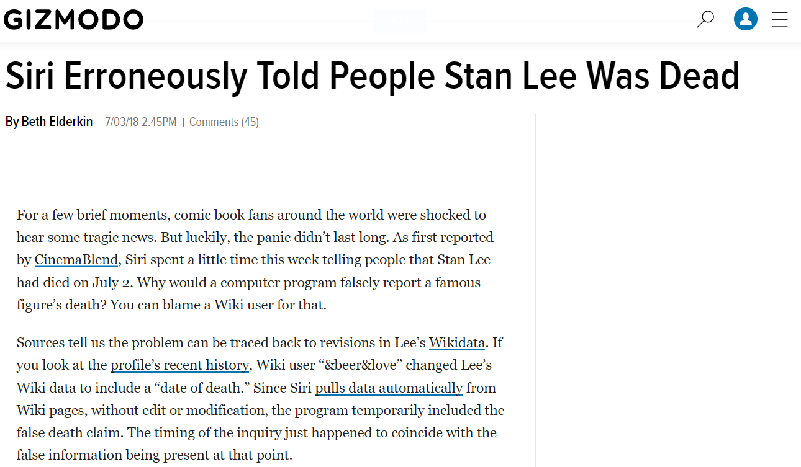
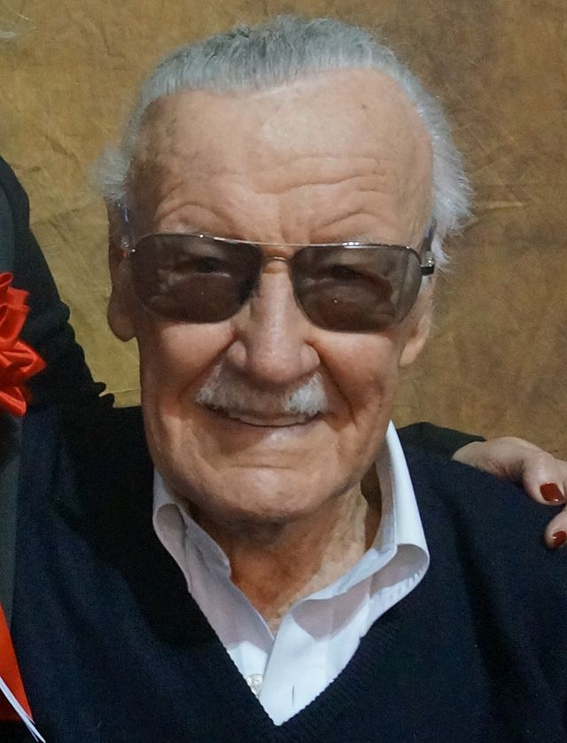
¿Dónde se usa Wikidata?

Slide 27
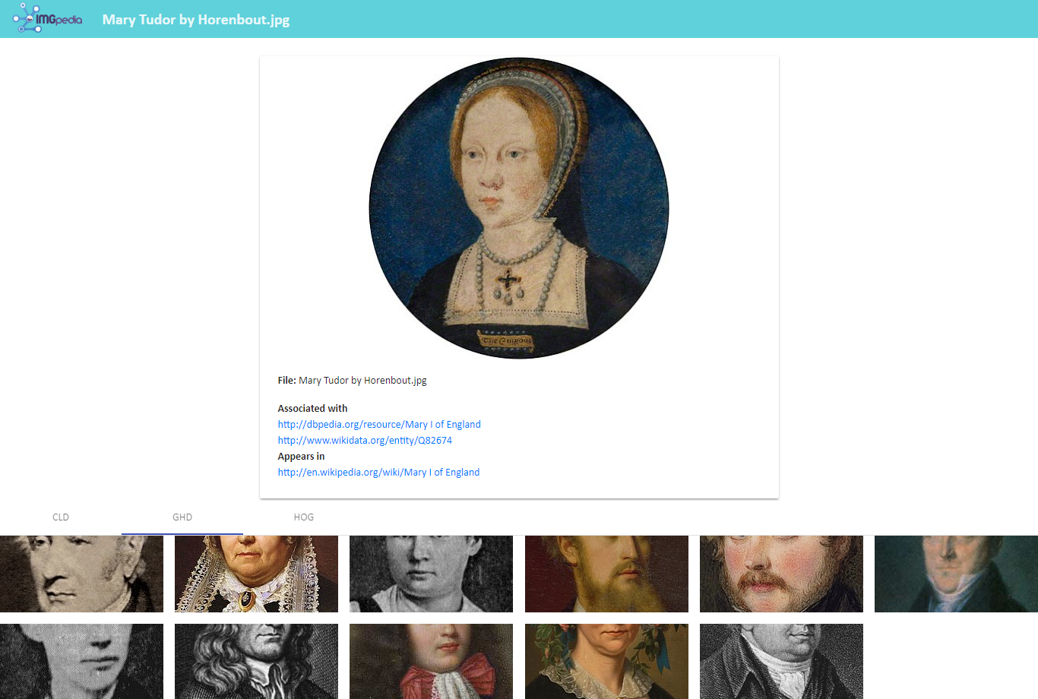

¿Dónde se usa Wikidata?

Slide 28
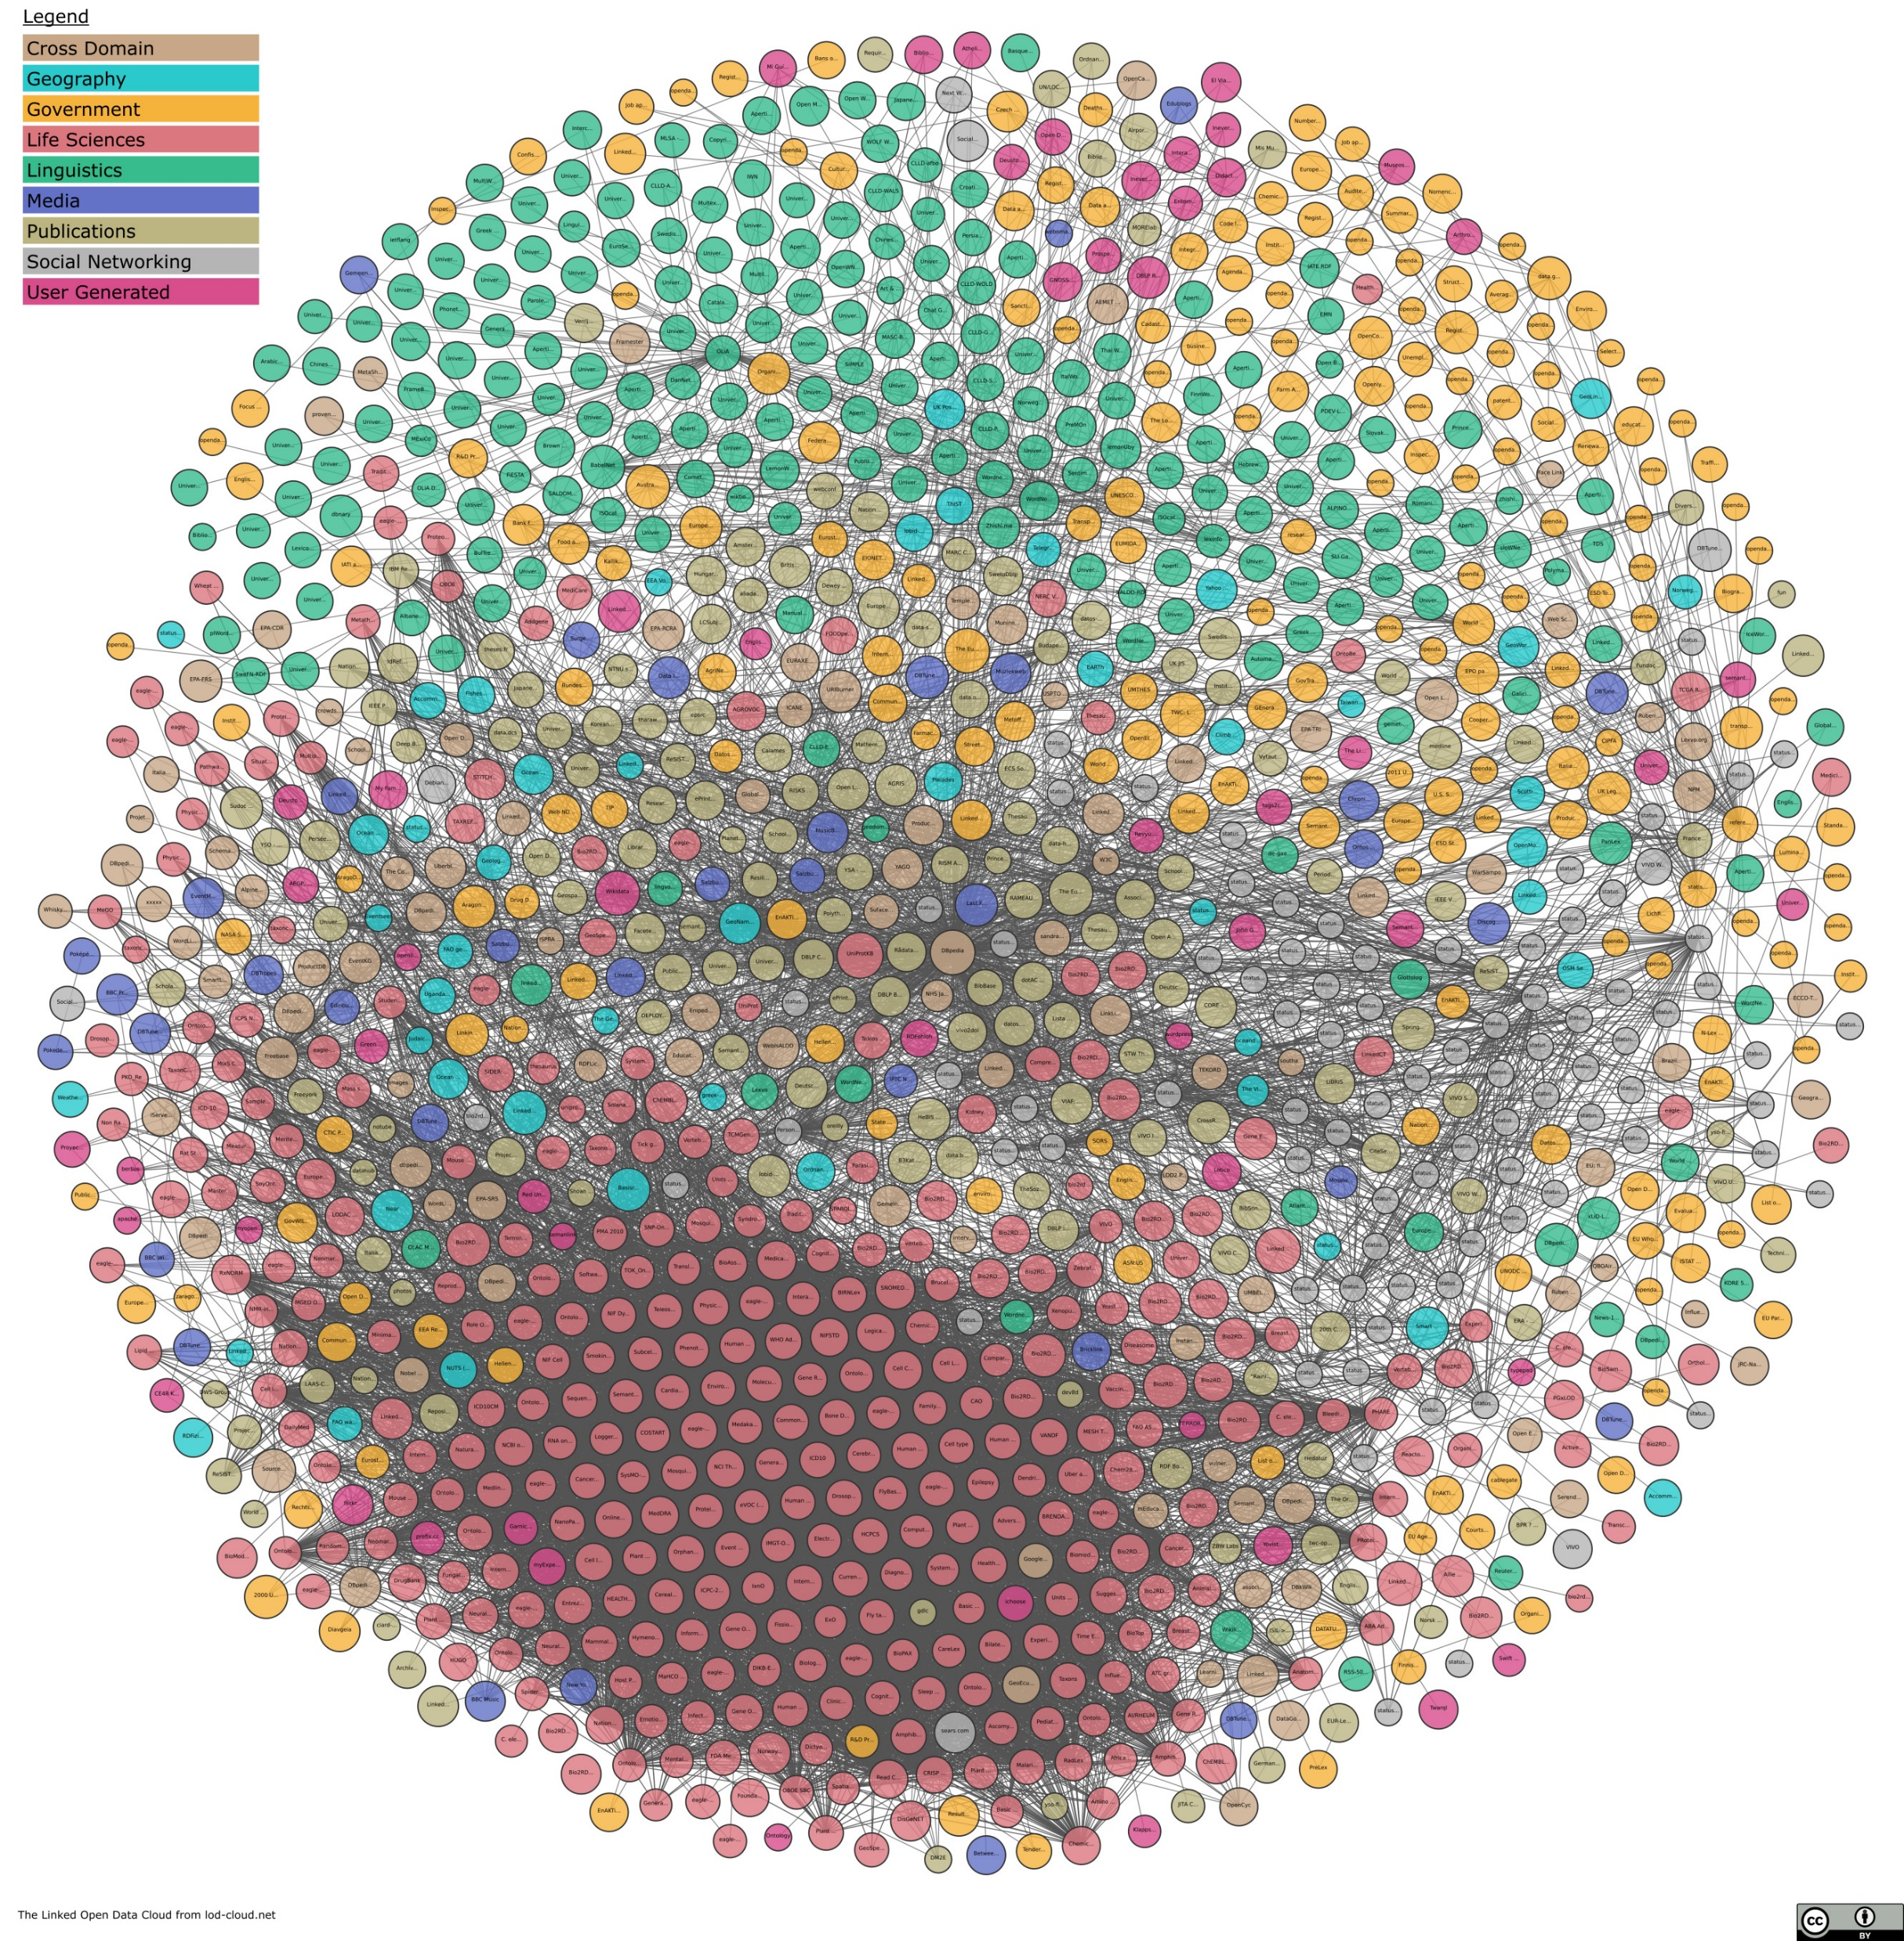
¿Dónde se usa Wikidata?

Slide 29
¿Qué tienen de novedoso los “grafos de conocimiento”?

Slide 30
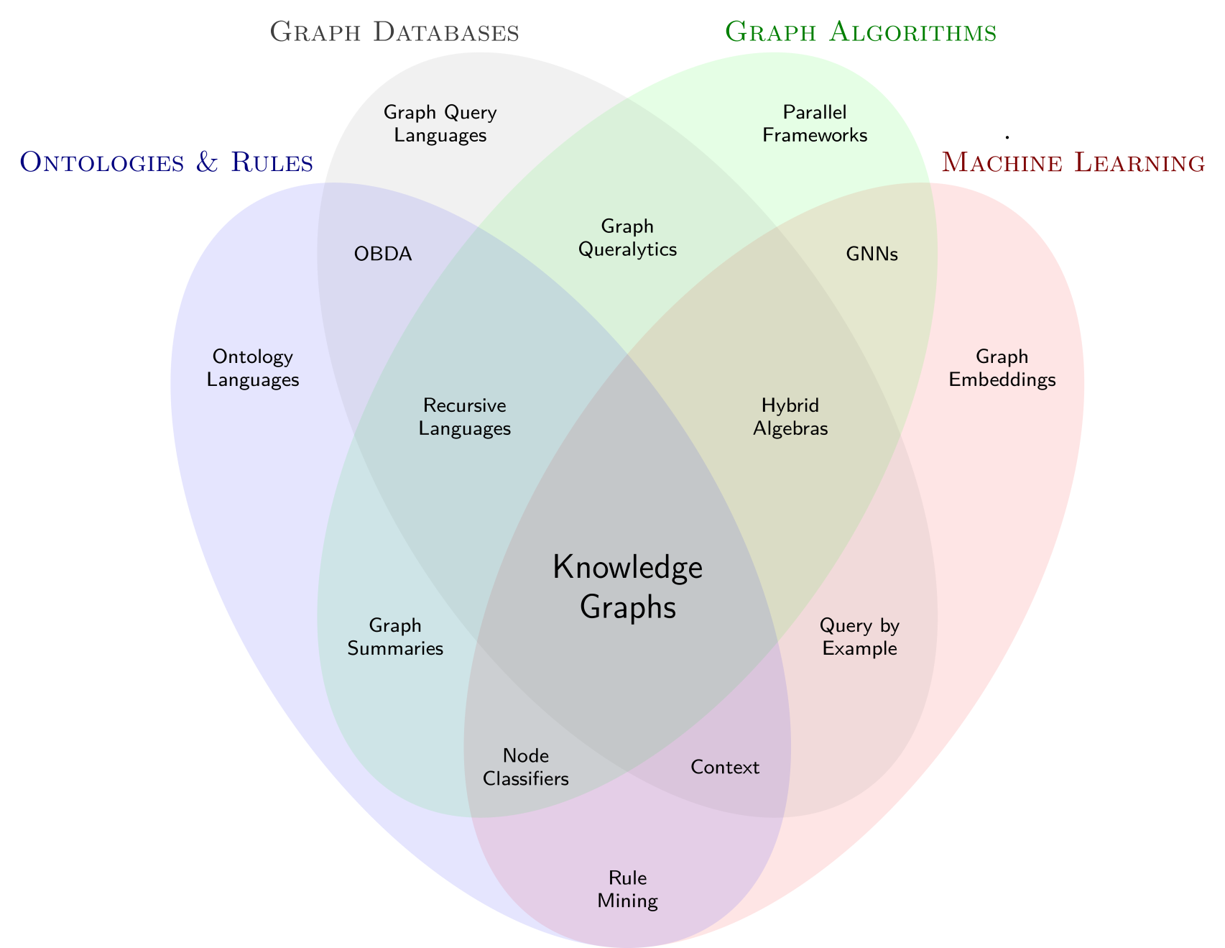

Slide 31
¿Por qué grafos?

Slide 32
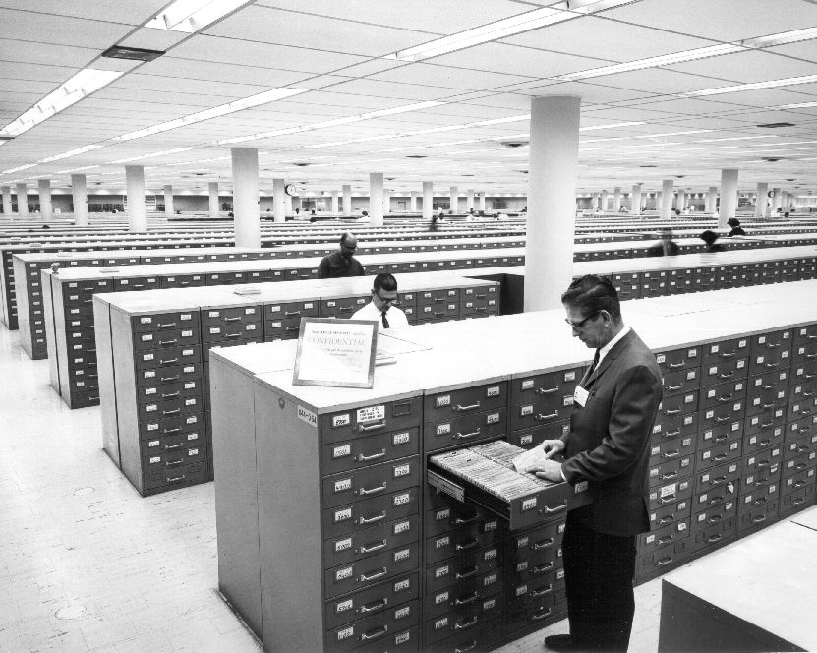
Bases de Datos Relacionales

Slide 33
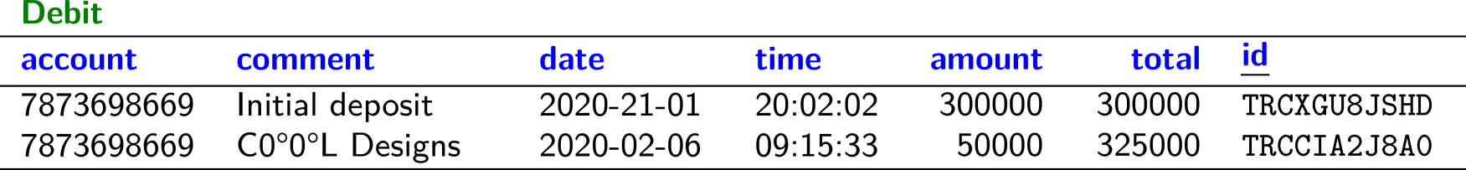
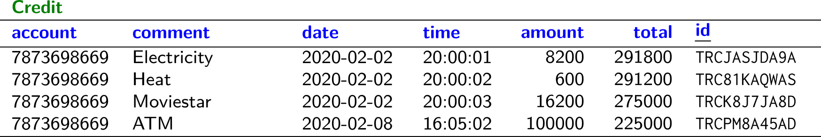
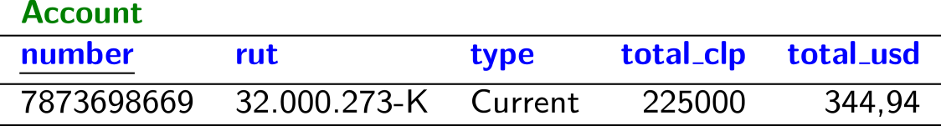
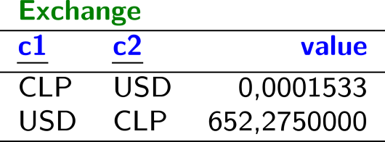
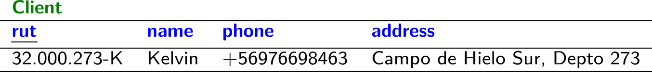
Bases de Datos Relacionales

Slide 34

Base de Datos Relacional de Planetas
Notes:
no solo organizar los datos que tenemos, pero también teniendo en cuenta su evolución

Slide 35
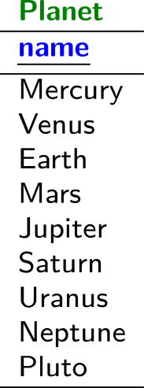
Base de Datos Relacional de Planetas

Slide 36
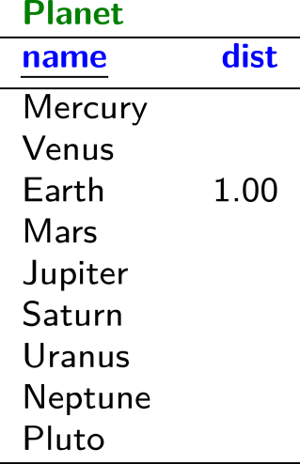
Base de Datos Relacional de Planetas

Slide 37

Base de Datos Relacional de Planetas

Slide 38
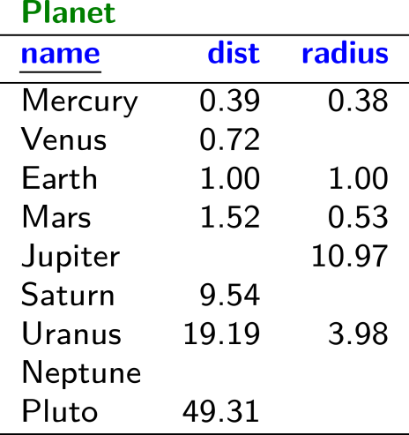
Base de Datos Relacional de Planetas

Slide 39
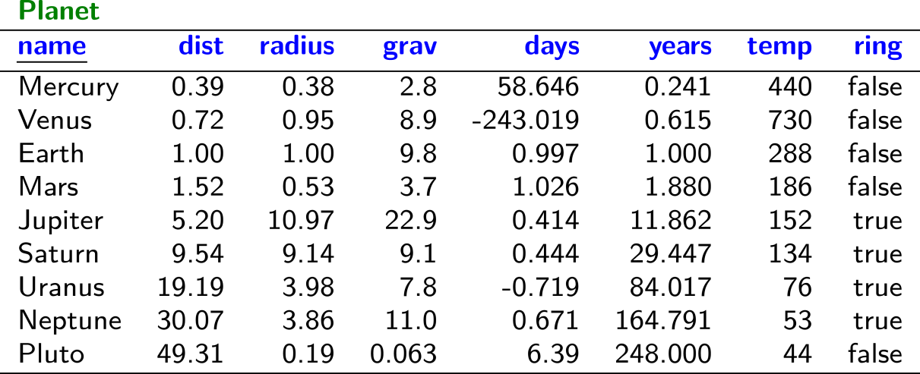
Base de Datos Relacional de Planetas

Slide 40
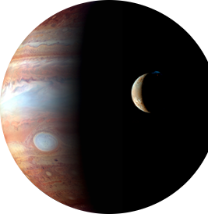

Base de Datos Relacional de Planetas

Slide 41
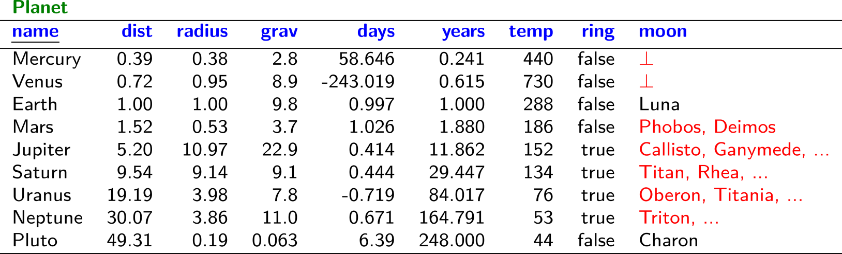
Base de Datos Relacional de Planetas

Slide 42
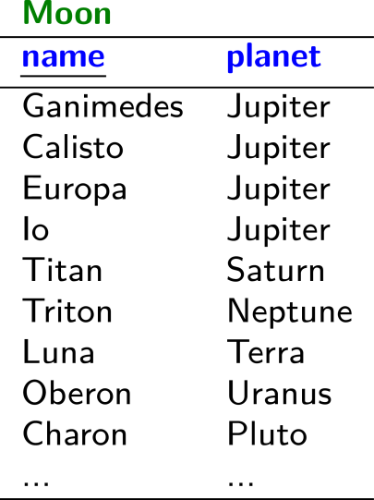
Base de Datos Relacional de Planetas

Slide 43
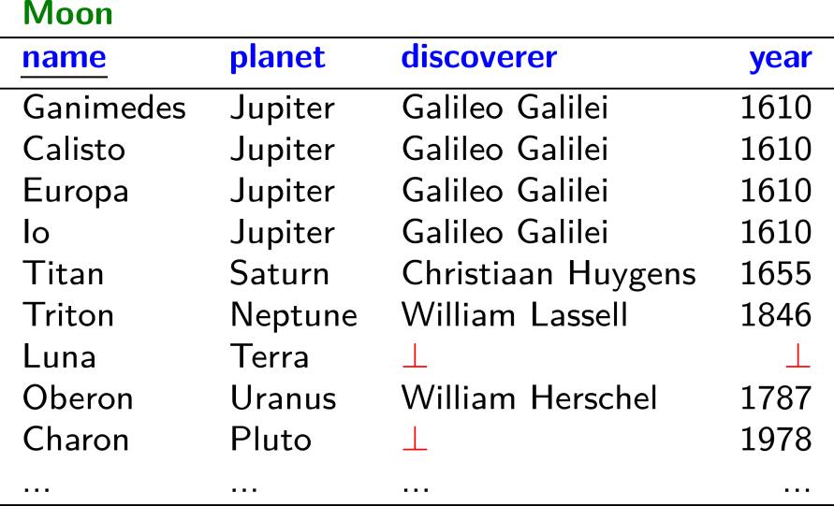
Base de Datos Relacional de Planetas

Slide 44
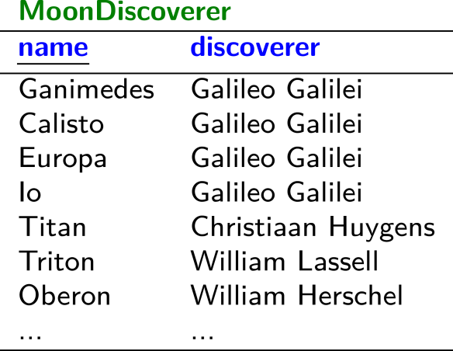
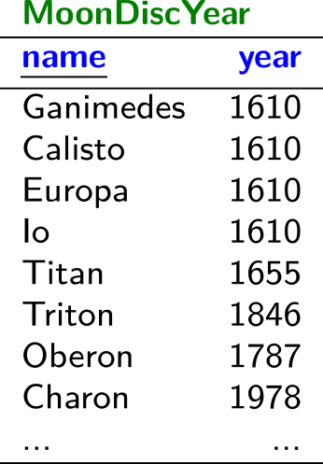
Base de Datos Relacional de Planetas

Slide 45
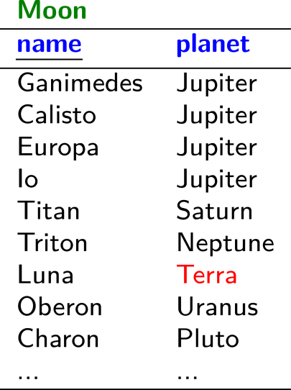
Base de Datos Relacional de Planetas

Slide 46

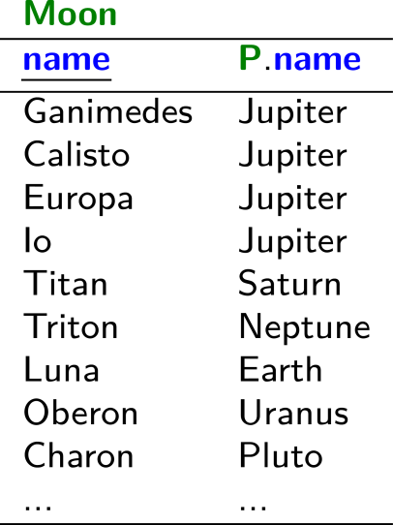
Base de Datos Relacional de Planetas

Slide 47
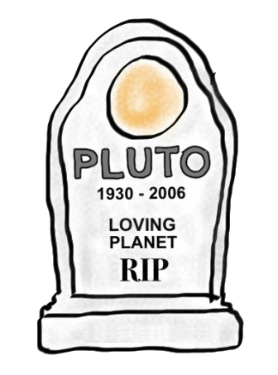
Base de Datos Relacional de Planetas

Slide 48
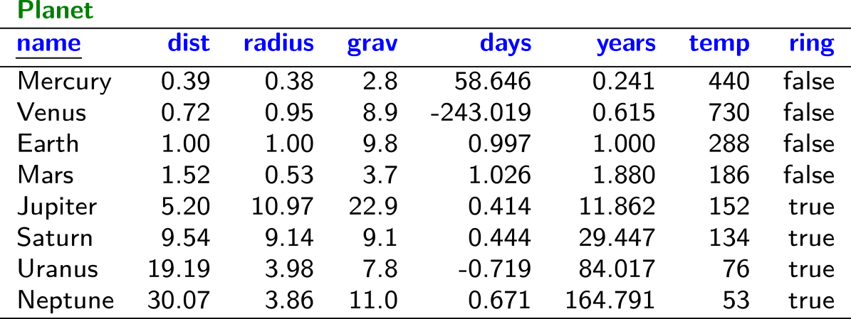
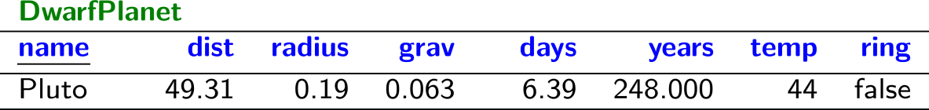
Base de Datos Relacional de Planetas

Slide 49
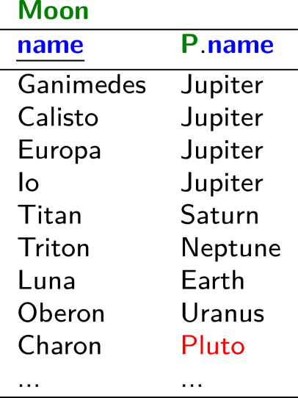
Base de Datos Relacional de Planetas

Slide 50
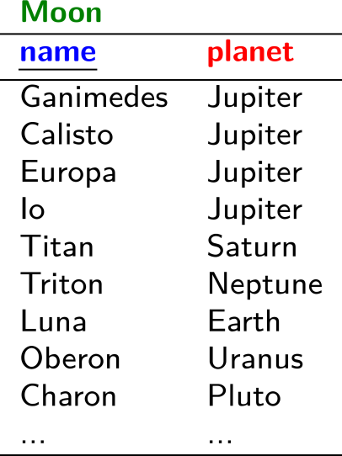
Base de Datos Relacional de Planetas

Slide 51

Base de Datos Relacional de Planetas

Slide 52
Base de Datos Relacional de Planetas
(╯°□°)╯︵ ┻━┻

Slide 53
Base de Datos de Grafos de Planetas

Slide 54
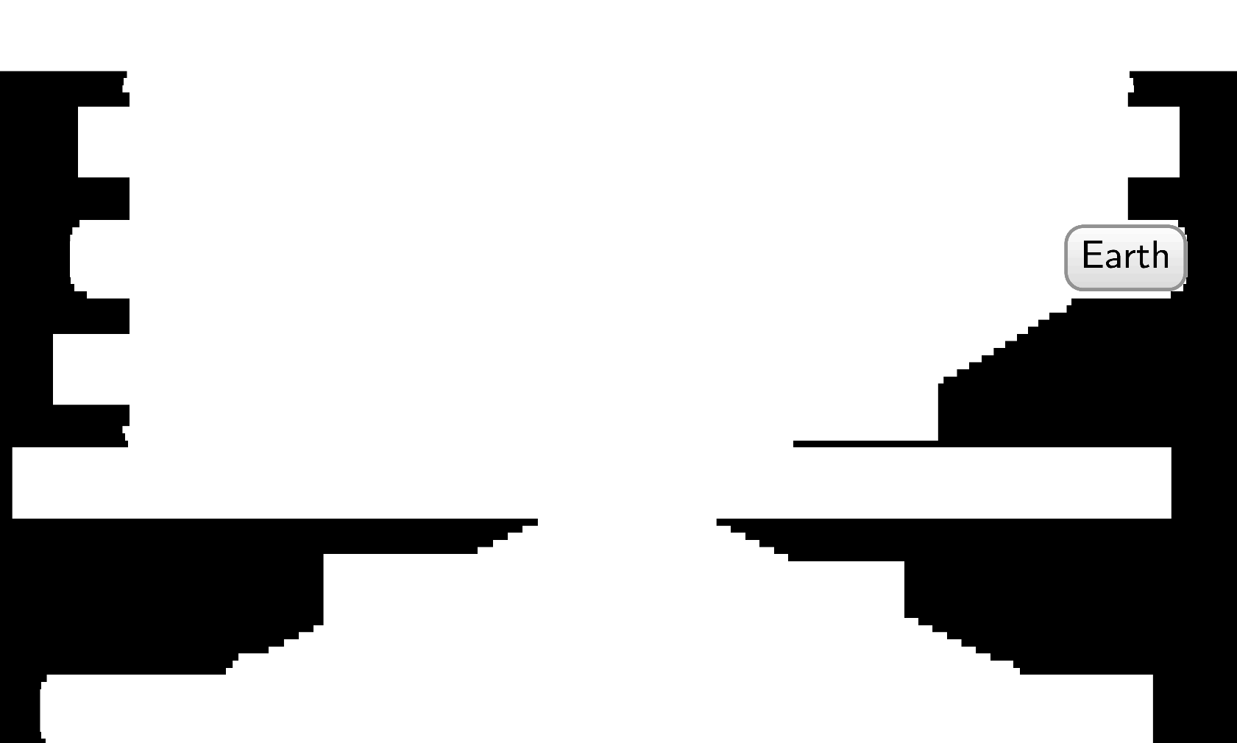
Base de Datos de Grafos de Planetas

Slide 55

Base de Datos de Grafos de Planetas

Slide 56
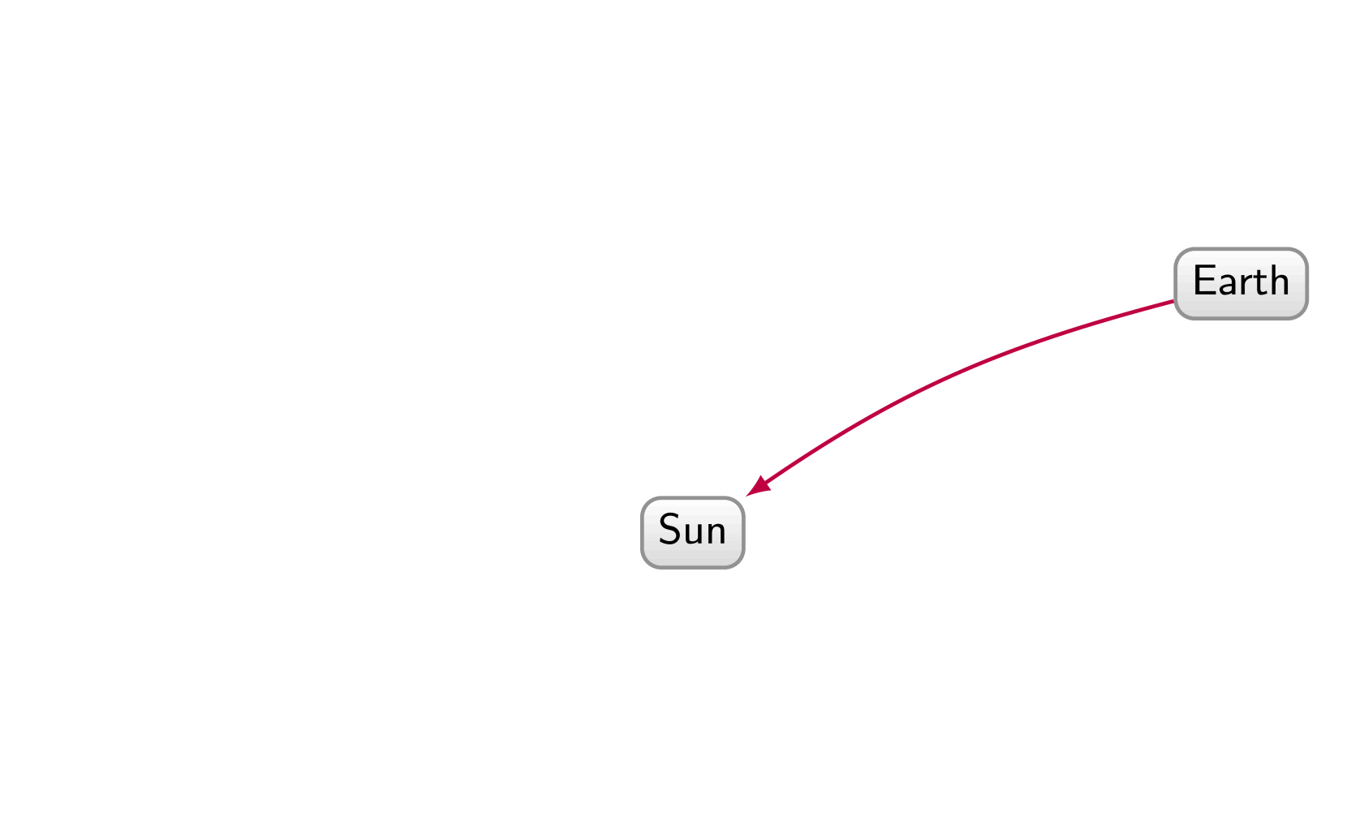
Base de Datos de Grafos de Planetas

Slide 57
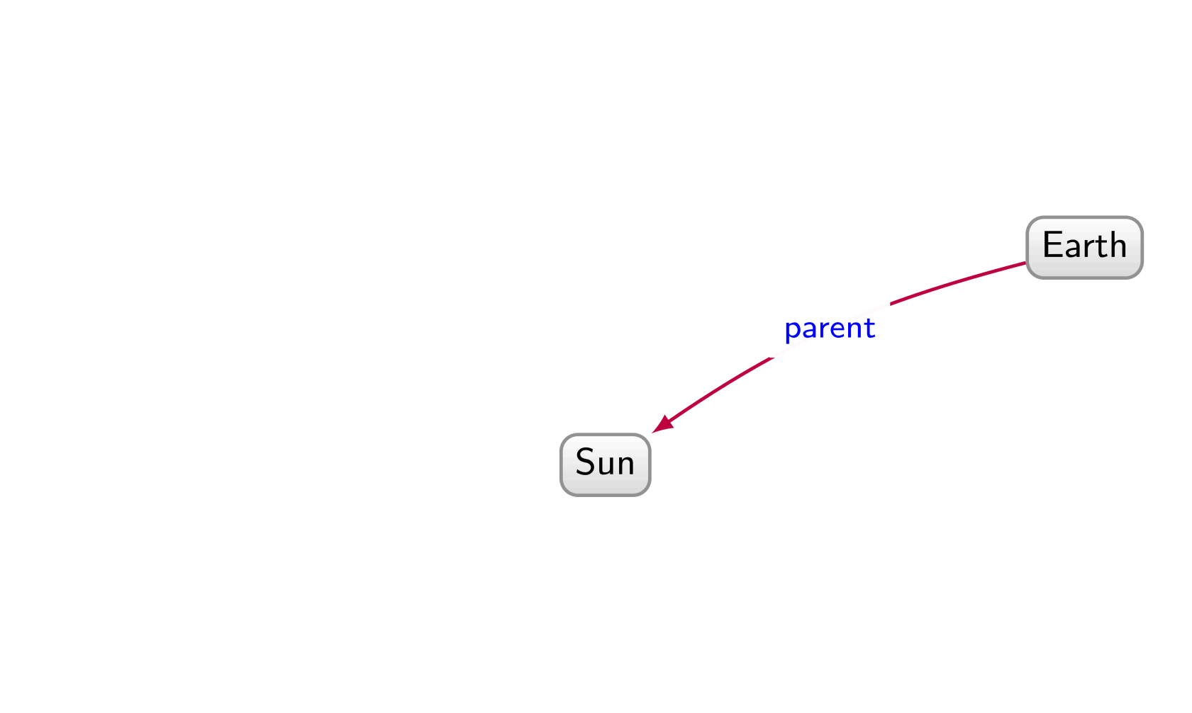
Base de Datos de Grafos de Planetas

Slide 58

Base de Datos de Grafos de Planetas

Slide 59

Base de Datos de Grafos de Planetas

Slide 60

Base de Datos de Grafos de Planetas

Slide 61

Base de Datos de Grafos de Planetas

Slide 62

Base de Datos de Grafos de Planetas

Slide 63

Base de Datos de Grafos de Planetas

Slide 64
Base de Datos de Grafos de Planetas

Slide 65

Base de Datos de Grafos de Planetas

Slide 66

Base de Datos de Grafos de Planetas

Slide 67
Base de Datos de Grafos de Planetas

Slide 68

Base de Datos de Grafos de Planetas

Slide 69

Base de Datos de Grafos de Planetas

Slide 70

Base de Datos de Grafos de Planetas

Slide 71



Bases de Datos Relacionales: pros y cons
Necesitamos imponer
estructura (esquema)
desde el inicio
Tenemos una
estructura (esquema) impuesto desde el inicio

Slide 72

Bases de Datos de Grafos: pros and cons
No tenemos que imponer
estructura (esquema)
desde el inicio
No tenemos una
estructura (esquema) impuesto desde el inicio

Slide 73
En Wikidata

Slide 74

En Wikidata

Slide 75
Modelos de Grafo

Slide 76

Grafo con Aristas Dirigidas y Etiquetadas (DEL graph)

Slide 77

Grafo de Propiedades

Slide 78

Grafo de Propiedades
Del graph

Slide 79
1.- Semántica en Grafos de Propiedades

Slide 80

Property graph semantics
How should we define the semantics of property graphs?

Slide 81

Property graph semantics
How should we define the semantics of property graphs?

Slide 82
Graph Queries

Slide 83



Patrones de Grafos
Encontrar pares de exoplanetas orbitando la misma estrella en Acuario
Semántica: Homomorfismo

Slide 84

Patrones de Grafos
Encontrar pares de exoplanetas orbitando la misma estrella en Acuario
Semántica: Isomorfismo

Slide 85





Patrones Complejos de Grafos
Patrones de Grafos + Álgebra Relacional

Slide 86



Patrones Complejos de Grafos
Encontrar pares de exoplanetas orbitando la misma estrella en Acuario

Slide 87


Patrones Complejos de Grafos
Encontrar pares de exoplanetas orbitando la misma estrella en Acuario

Slide 88
Patrones Complejos de Grafos
Encontrar instancias de Dwarf Star

Slide 89



Patrones Complejos de Grafos
Encontrar instancias de Dwarf Star
Semántica: Bag

Slide 90

Patrones Complejos de Grafos
Encontrar instancias de Dwarf Star
Semántica: Set

Slide 91


Patrones Navegacionales de Grafos
Patrones de Grafos + Consultas Regulares de Caminos

Slide 92

Consultas Regulares de Caminos
Encontrar instancias de Dwarf Star

Slide 93


Patrones Navegacionales de Grafos
Encontrar Cuerpos Celestiales y su Constelación

Slide 94
Patrones Navegacionales y Complejos de Grafos
Patrones de Grafos + Álgebra Relacional
+ Consultas Regulares de Caminos

Slide 95

Patrones Navegacionales y Complejos de Grafos
Encontrar cuerpos celestiales no estrelares y su constelación

Slide 96
En Wikidata
Query 1
Query 2
Query 3
Query 4
…

Slide 97
2.- Consultas Nativas

Slide 98

Retornar Caminos

Slide 99

Retornar Caminos
¿Cómo se debería retornar y manejar caminos en los resultados?

Slide 100


Retornar Grafos

Slide 101


Retornar Grafos
¿Se podrá definir un álgebra nativa ( ) para grafos?

Slide 102



Encontrar Caminos Interesantes

Slide 103

Encontrar Caminos Interesantes
???

Slide 104
Encontrar Caminos Interesantes

Slide 105
3.- Reglas y Ontologías

Slide 106

Reglas

Slide 107

Reglas

Slide 108
Reglas: disyunción y existenciales

Slide 109
Rule Mining

Slide 110



Rule Mining
[Galárraga et al. 2015]

Slide 111
Rule Mining
¿Podemos minar reglas disyuntivas y/o existenciales?

Slide 112
Ontologías

Slide 113



La necesidad de tener Semántica/Significado
Encontrar instancias de Dwarf Star

Slide 114
La necesidad de tener Semántica/Significado
Encontrar Cuerpos Astronómicos y su constelación

Slide 115


Description Logics: A-Box
A-Box
Ontología

Slide 116


Description Logics: T-Box
A-Box
T-Box
Ontología

Slide 117


Description Logics: R-Box
A-Box
T-Box
R-Box
Ontología

Slide 118



Description Logics: R-Box
A-Box
T-Box
R-Box
Ontología
A-Box
T-Box
R-Box
Implicaciones

Slide 119


Description Logics: grafos
A-Box
T-Box
R-Box
Ontología

Slide 120
Reglas: más allá de las ontologías

Slide 121

Ontologías: más que reglas

Slide 122

Ontologías: más que reglas

Slide 123

Ontologías: más que reglas

Slide 124




Ontologías: más que reglas

Slide 125
Ontologías: más que reglas
sire es una sub-propiedad de parent
dam es una sub-propiedad de parent
Un Zebroid tiene exactamente un parent tipo Zebra
Un Zebroid tiene exactamente un parent tipo (¬Zebra y Equine)
Un Zebroid es una sub-clase de Equine
Un Equine tiene exactamente dos parents
dos cosas no pueden estar relacionadas por sire y dam al mismo tiempo

Slide 126
OBDA sobre grafos

Slide 127




OBDA: patrones complejos de grafos
Patrón de Grafo
Patrón Complejo de Grafo

Slide 128



OBDA: patrones complejos de grafos
¿Cómo soportar/utilizar caminos en OBDA?
Patrón de Grafo
Patrón Complejo Navegacional de Grafo

Slide 129
4.- Contexto

Slide 130

La Verdad

Slide 131

Sin Contexto
Una proposición $φ$ es verdadera.
presidente(Clinton, US) es verdadera
Ilegal(Bitcoin) es verdadera
nacidoEn(Obama, Kenia) es verdadera

Slide 132

Con Contexto
Una proposición $φ$ es verdadera en un contexto $c$.
presidente(Clinton, US) es verdadera
Ilegal(Bitcoin) es verdadera
nacidoEn(Obama, Kenia) es verdadera

Slide 133

Con Contexto
Una proposición $φ$ es verdadera en un contexto $c$.
presidente(Clinton, US) es verdadera en el contexto [1993, 2001] (temporal)
Ilegal(Bitcoin) es verdadera
nacidoEn(Obama, Kenia) es verdadera

Slide 134

Con Contexto
Una proposición $φ$ es verdadera en un contexto $c$.
presidente(Clinton, US) es verdadera en el contexto [1993, 2001] (temporal)
Ilegal(Bitcoin) es verdadera en el contexto Bolivia (geográfico)
nacidoEn(Obama, Kenia) es verdadera

Slide 135

Con Contexto
Una proposición $φ$ es verdadera en un contexto $c$.
presidente(Clinton, US) es verdadera en el contexto [1993, 2001] (temporal)
Ilegal(Bitcoin) es verdadera en el contexto Bolivia (geográfico)
nacidoEn(Obama, Kenia) es verdadera

Slide 136

Con Contexto
Una proposición $φ$ es verdadera en un contexto $c$.
presidente(Clinton, US) es verdadera en el contexto [1993, 2001] (temporal)
Ilegal(Bitcoin) es verdadera en el contexto Bolivia (geográfico)
nacidoEn(Obama, Kenia) es verdadera en el contexto Breitbart (procedencia)

Slide 137


Con Contexto
Una proposición $φ$ es verdadera en un contexto $c$.
presidente(Clinton, US) es verdadera en el contexto [1993, 2001] (temporal)
Ilegal(Bitcoin) es verdadera en el contexto Bolivia (geográfico)
nacidoEn(Obama, Kenia) es verdadera en el contexto Breitbart (procedencia)
…

Slide 138

Contexto en grafos

Slide 139

Contexto en grafos

Slide 140

Contexto en grafos
¿Es esto contexto? ¿son datos?

Slide 141


Representación de Contexto

Slide 142

Representación de Contexto
¿Cómo representar esto como grafo?
???

Slide 143

Reificación

Slide 144

Grafos de Propiedades

Slide 145

RDF-star
[Hartig 17]

Slide 146
Semántica Contextual Compleja

Slide 147


Contextual semantics
[Zimmermann et al. 2012]

Slide 148
Contextual semantics
How can we handle more complex contexts?

Slide 149
5.- Embeddings

Slide 150



Machine Learning en grafos

Slide 151





Embeddings Translacionales
Grafo de Entrada
Embedding relaciones
Embedding Entidades
¿Qué está al este de Antofagasta?
Predicción de Links:
Mayor Viabilidad:

Slide 152

Embeddings Translacionales
Dhand; https://www.ga-ccri.com/use-transe-effectively

Slide 153

Embeddings Translacionales
Dhand; https://www.ga-ccri.com/use-transe-effectively

Slide 154

Embeddings Translacionales
Dhand; https://www.ga-ccri.com/use-transe-effectively

Slide 155

Embeddings Translacionales
Dhand; https://www.ga-ccri.com/use-transe-effectively

Slide 156
Embeddings Semánticos

Slide 157




Viabilidad de triples implicados
Debiera ser siempre más viable que:
[Demeester et al. 2016]

Slide 158
Viabilidad de triples implicados
¿Reglas más complejas?
¿Reglas existenciales/disyuntivas?

Slide 159
Graph Neural Networks

Slide 160


¡Las Redes Neuronales También son Grafos!

Slide 161



Recursive Graph Neural Networks
¿Dónde abrir la siguiente Oficina Turística?
[Scarselli et al. 2009]

Slide 162
Recursive Graph Neural Networks
¿Dónde abrir la siguiente Oficina Turística?
[Scarselli et al. 2009]

Slide 163
Conclusión

Slide 165

Bibliografía Extra
http://kgbook.org/

